Slide 1
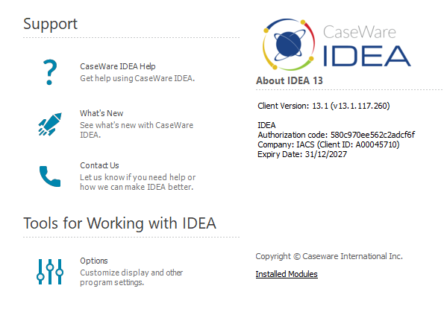
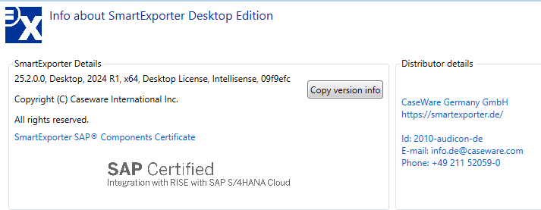
בקרה מתמשכת באמצעות IDEA לנתונים המנוהלים ב- SAP®
תמצית יכולות תוכנת IDEA ככלי לבקרה וביקורת
מאפיינים מרכזיים ב SmartExporter
תפעול SmartExporter
הדגמת ביצוע JOIN
אתגרים בשליפת נתוני SAP

Slide 2
תודה על ההקשבה

Slide 3
תמצית יכולות תוכנת IDEA ככלי בקרה
ניסוי ובדיקה של איכות הבקרות הפנימיות הממוחשבות,
תהליכים אוטומטיים מאפשרים ניטור שוטף של הפעילויות,
קליטת קבצים מורכבים ממקורות שונים במדויק ובמהירות,
יצירת ספריית תפריטי בקרה בתחומי הפעילות המרכזיים (עפ"י סקר סיכונים),
יצירת מקרו ראשוני על תהליך בקרה מלא מתבצעת ללא כתיבת קוד,
שימוש ביכולות המובנות בתוכנה לשליפה וניתוח ליקויים באמינות הנתונים, חישובים פנימיים, פעילות עפ"י הרשאות....,
אפשרות לקביעה והערכה של חולשות הבקרה והשלכותיה,
אין הגבלה מעשית על מספר הרשומות שניתן לנתח בתוכנה,
קריאה וניתוח מיליוני תנועות בשניות ספורות,
התוכנה פועלת בתאימות מלאה לWindows וכלי Office,
קלה ללימוד והטמעה,
IDEA יוצרת סביבת עבודה יעילה ומסודרת לתיעוד תהליכי הבדיקה וניתוח הממצאים,
IDEA תומכת בשלבי מחזור החיים של מטלת בקרה: מהתכנון ועד ניטור השוטף.

Slide 4


SmartExporter – מאפיינים מרכזיים
כלי המאפשר גישה עצמאית להורדת נתונים מ - SAP®
סביבת עבודה מוכרת: PC, Windows, תבניות אינטרנט, TASKS ומועדפים.
מערכת תפריטים המנחה את המשתמש צעד אחר צעד.
ממשק פשוט ל- SAP® והתקנה קלה בסביבת תחנת העבודה ובסביבת ה - SAP®.
קישור אוטומטי למערכת SAP® באמצעות פרוטוקול סטנדרטי ומנגנון הרשאות.
הגדרת פילטרים לסינון נתונים רלוונטיים ולהקטנת נפח השליפה.
שליפה מידית של המידע (שליפה סינכרונית) או עבודה א-סינכרונית כלומר דחיית ביצוע השליפה לשעות בהם אין עומס על מערכת ה-SAP® .
שמירת דרישות שליפה בספריית מועדפים.
תזמון דרישות שליפה באמצעות Windows Scheduler
ניהול Audit Trail של כל הפעילויות אשר בוצעו באמצעות כל משתמש.
ייצוא נתונים למגוון פורמטים : IMD, CSV, MDB ו TXT.
ביצוע Join מסוג: Inner Join וLeft Outer Join- להקטנת נפח השליפה.
עבודה בסביבות: 2SP XP, ויסטהNET Framework 3.5 SP1, , חלונות 7 ו-8
שילוב מהלכים אוטומטיים, ייבוא נתונים מסוג Archived Data.

Slide 5
SmartExporter – מאפיינים טכניים
רישוי אלקטרוני שנתי.
השפעה על הביצועים בדומה לטרנזקציה 16SE ול SAP® Query tools
SE פועלת עפ"י מנגנון ההרשאות כלומר עפ"י הפרופיל של כל אחד ב SAP ואינו מאפשר לחרוג מרמת ההרשאה.
לא ניתן לשנות נתונים במערכת ה SAP – עבודה ב Read Only
באפשרות SAP® administrator לשלוט על השפעת SmartExporter על ביצועי מערכת ה SAP:
  שליטה בתזמון שליפת הנתונים
  שימוש בSAP® Process Overview (SM04) לניטור במהלך הריצה
  שימוש ב SAP® Job Overview (SM37) לניטור של שאילתות ברקע באמצעות SmartExporter
  למשמשים השפעה על הביצוע של SmartExporter ע"י שינוי נפח השליפה
עבודה ב Batch לשליפת נתונים ממספר טבלאות
גישה לכל הטבלאות לרבות database views, pooled & cluster tables
תקשורת עם מערכת ה SAP דרך LIBRFC ושימוש במודולי RFC (Remote Function Call )
יכולת עבודה עד גרסת SAP 4.6c (Unicode/non-Unicode)

Slide 6
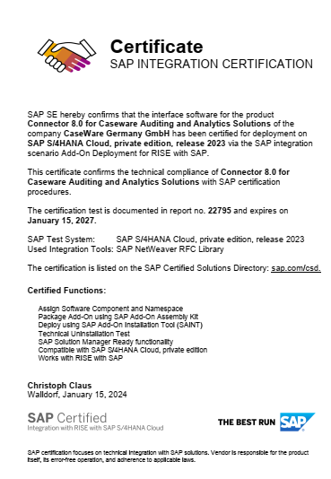
שותפות עם SAP ותאימות אינטגרציה

Slide 7
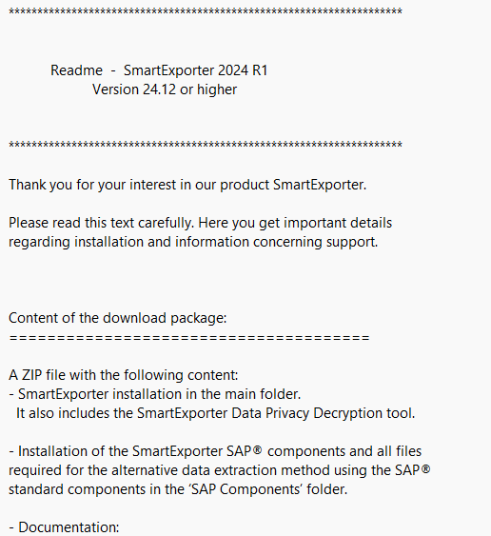
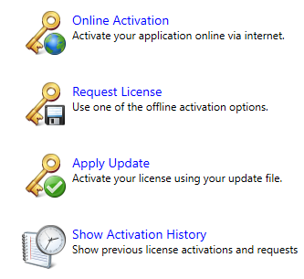
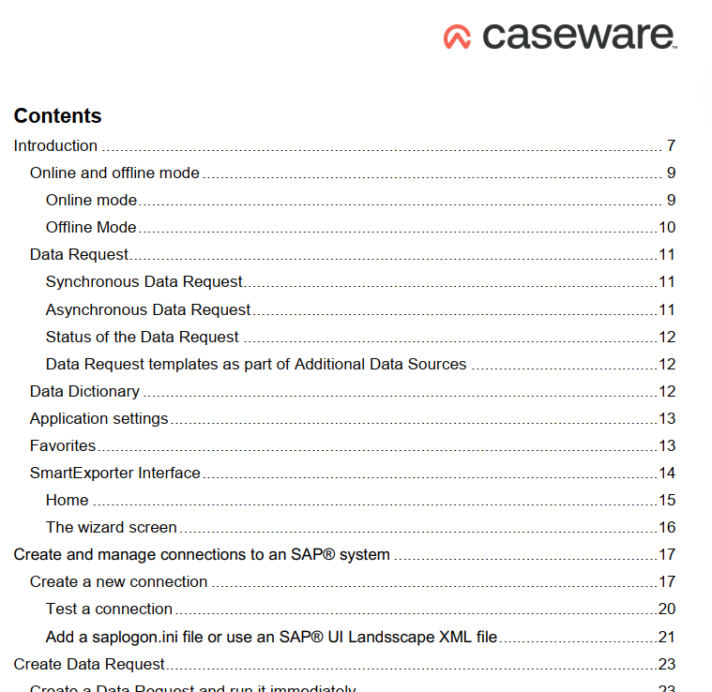
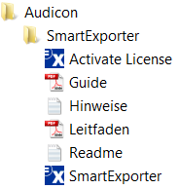
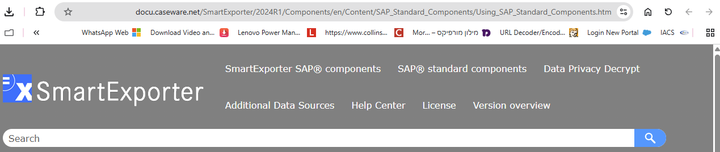
תיעוד התקנה ותפעול
מדריך למשתמש
הפעלה
Online Help

Slide 8
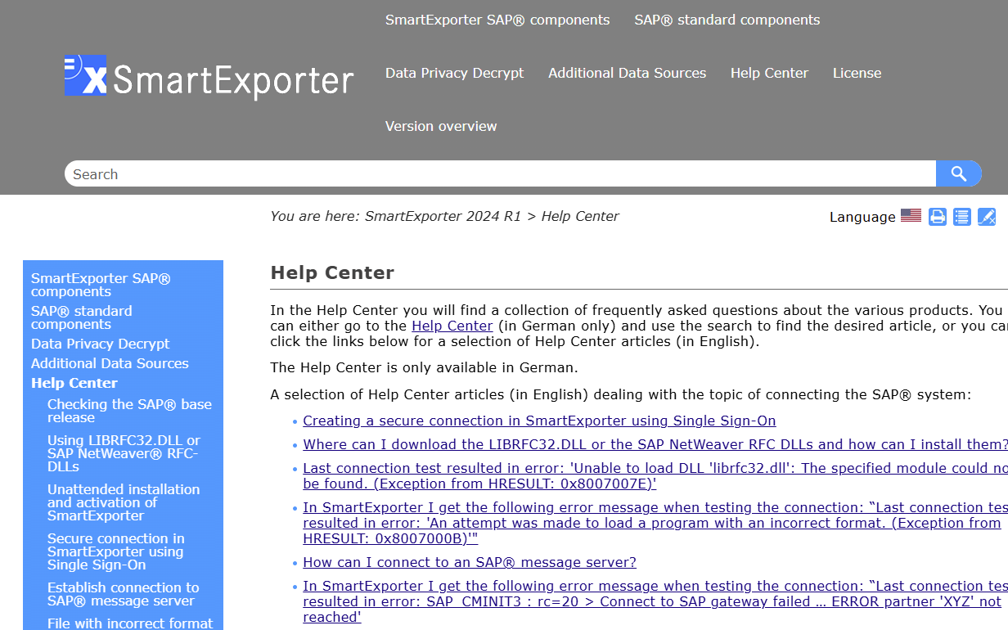
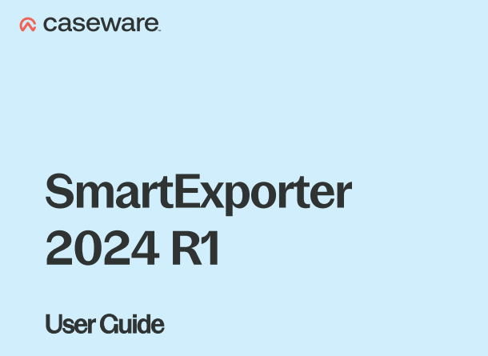
On Line Help בהתקנה ושליפת נתונים

Slide 9
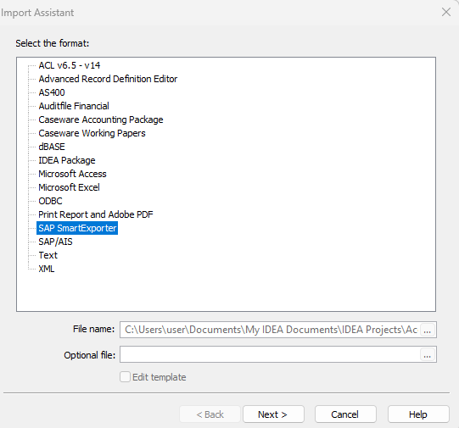
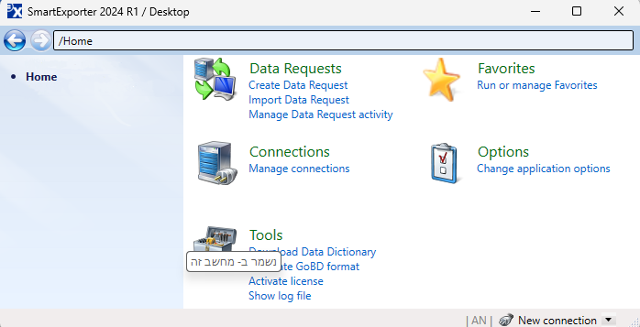
SmartExporter - אינטגרציה עם IDEA

Slide 10
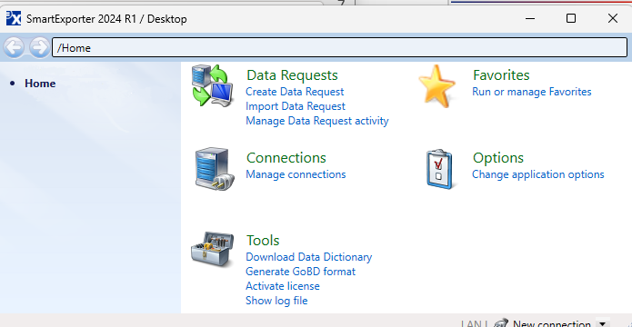
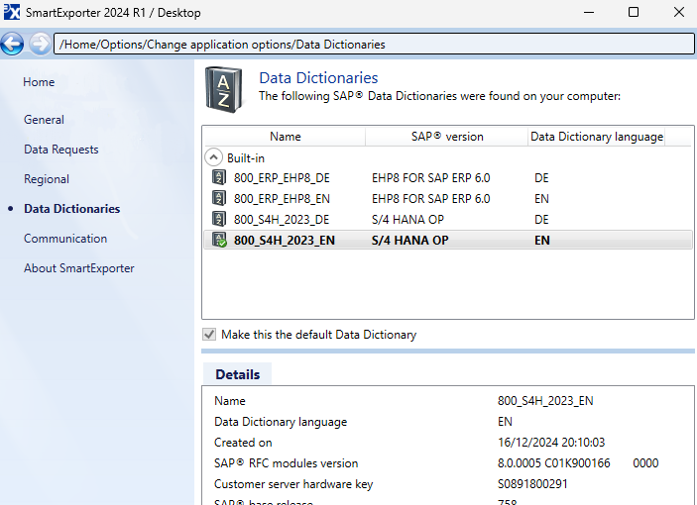
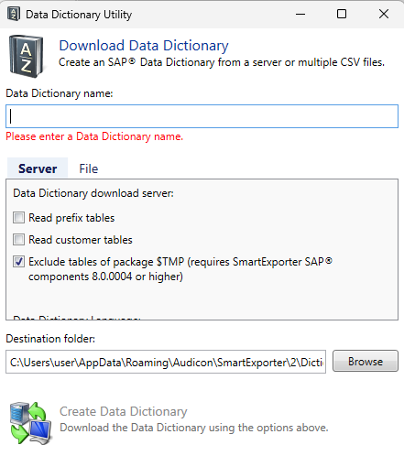
Data dictionary – Download your firm’s DD / Decide on a generic DD

Slide 11
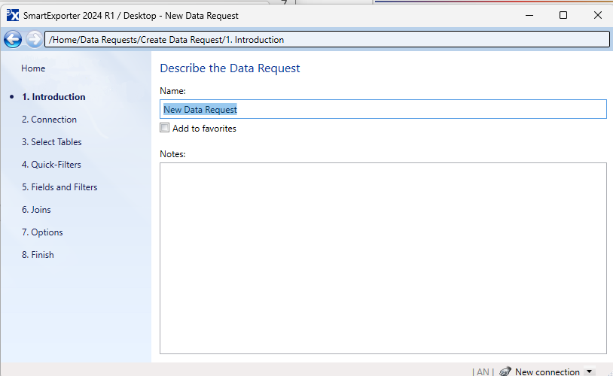
Create Data Request - introduction

Slide 12
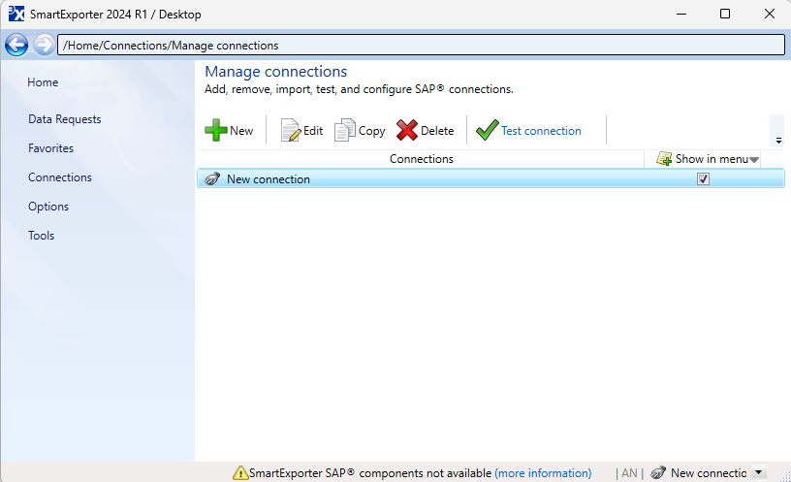
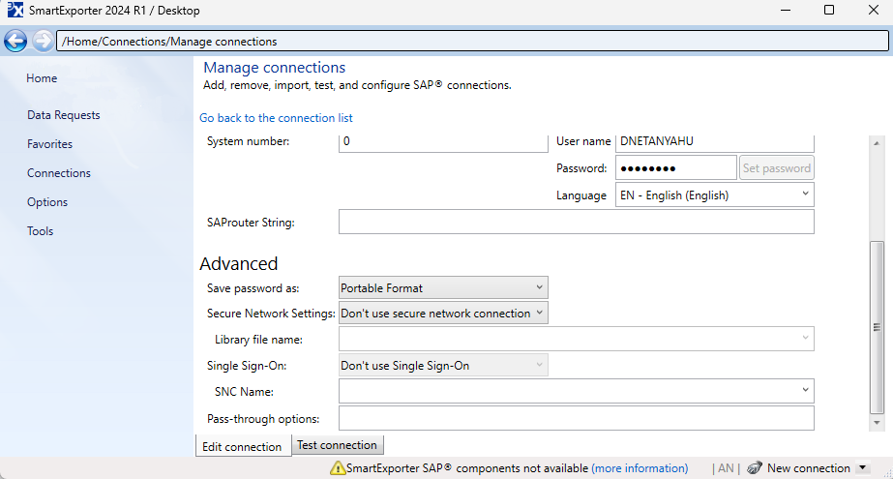
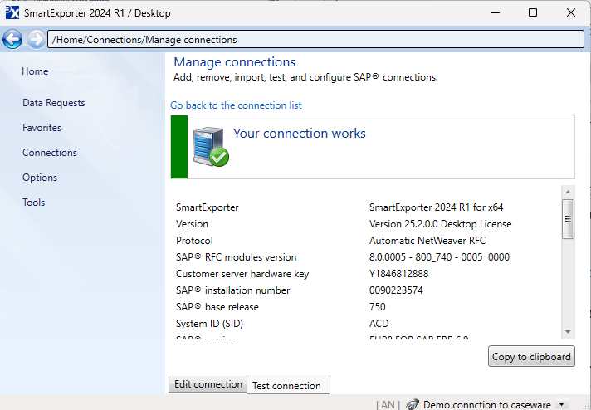
Manage up to 10 SAP Connections

Slide 13
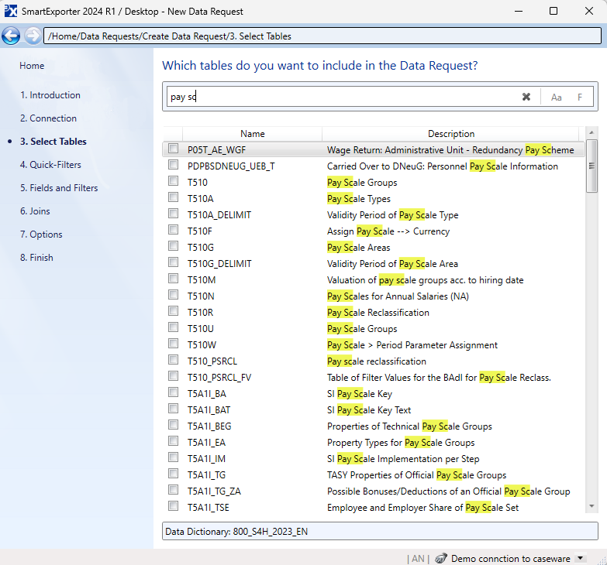
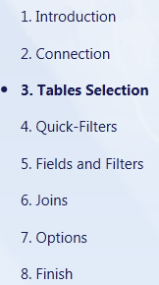
בחירת טבלאות
איתור ובחירת טבלאות גם בעזרת תיאור (description) של שם טבלה

Slide 14
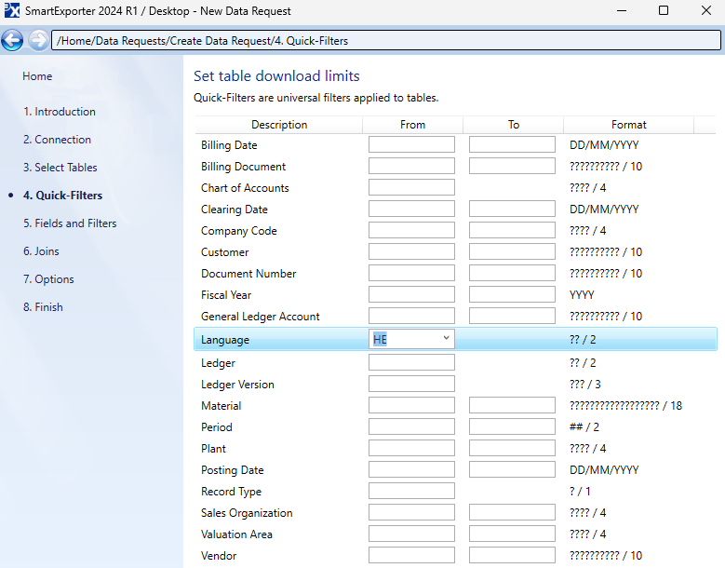
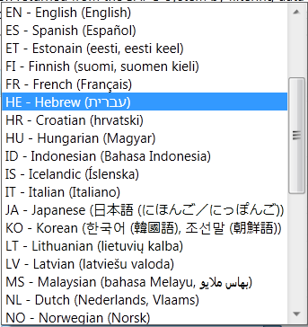
פילטרים גלובליים

Slide 15
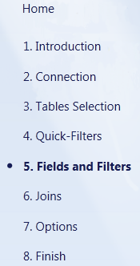
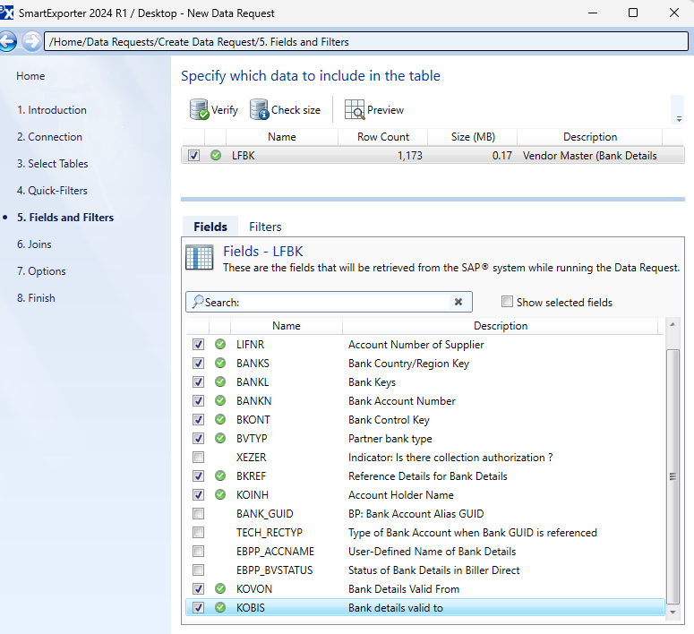
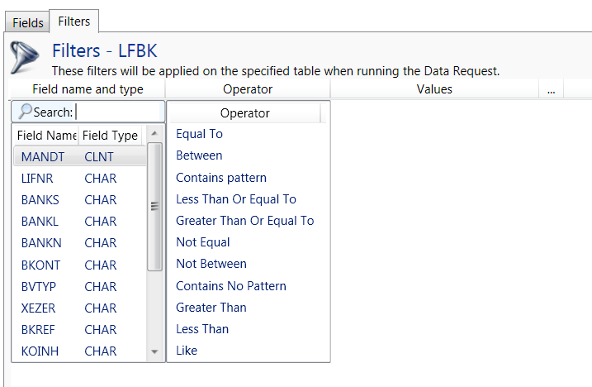
בחירת שדות ופילטרים על נתוני הטבלה
הגדרת פילטרים בנתוני טבלה

Slide 16
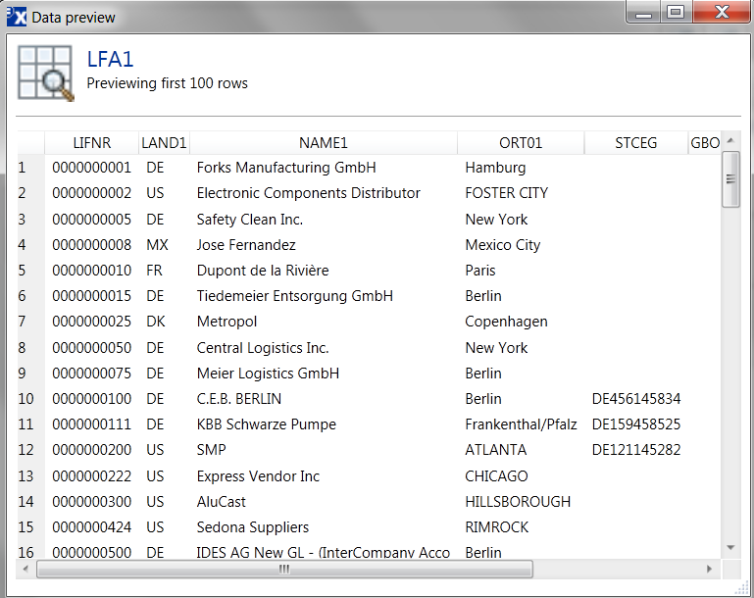
שדות ופילטרים - עיון בנתונים

Slide 17
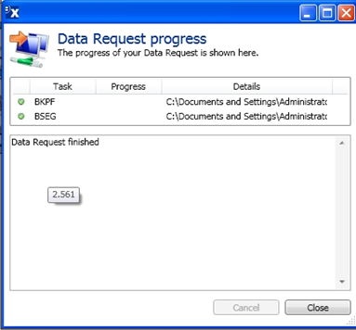
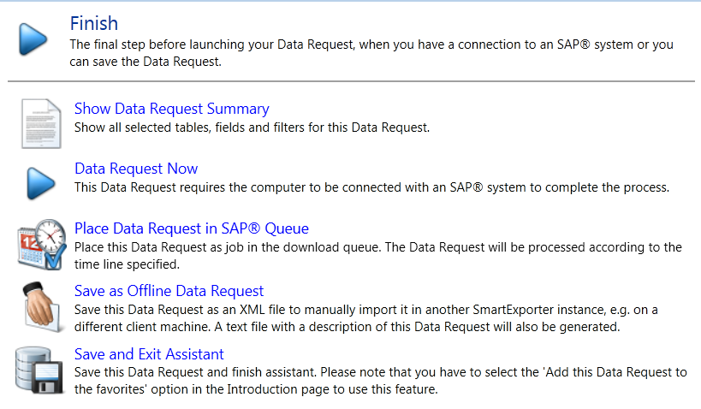
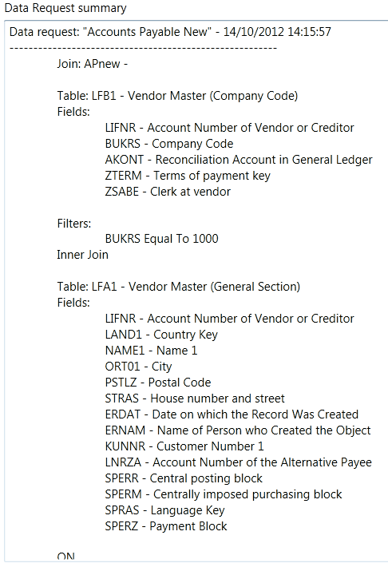
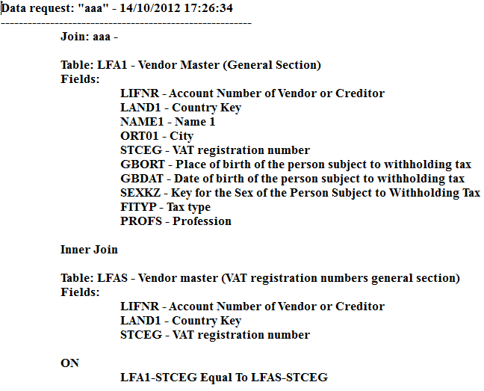
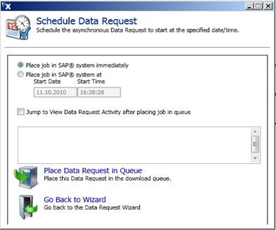

אופציות בסיום התהליך

Slide 18
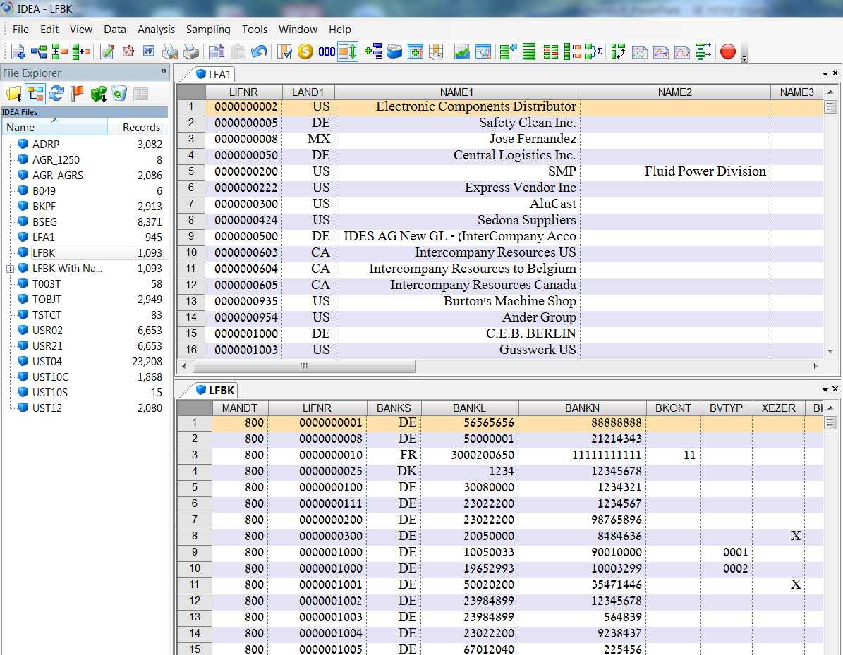
קליטה ל IDEA

Slide 19
הדגמת ביצוע JOIN בסביבת SAP
לחיצה על Create Data Request בעמודHOME ליצירת שם לשליפה:Accounts Payable New ושמירתה במועדפים
בדיקת התקשורת מול ה-SAP
בחירת טבלאות:
  LFA1 - Vendor Master General Section
  LFB1- Vendor Master - Company Code
בחירת שדות בטבלה LFA1
LIFNR (Account Number of Vendor or Creditor),
LAND1 (Country Key), NAME1 (Name 1), ORT01 (City),
PSTLZ (Postal Code), STRAS (Home number and street),
ERDAT (Date on which the Record Was Created),
ERNAM (Name of Person who Created the Object),
KUNNR (Customer Number 1),
LNRZA (Account Number of the Alternative Payee),
SPERR (Central posting block),
SPERM (Centrally imposed purchasing block),
SPRAS (Language Key) , SPERZ (Payment Block).

Slide 20
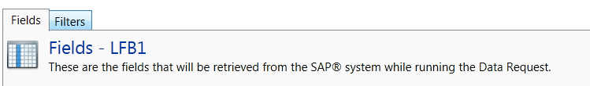
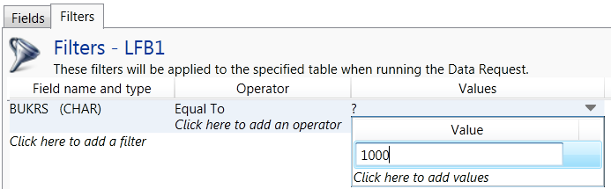
הדגמת ביצוע JOIN בסביבת ה SAP - המשך
בחרת שדות בטבלה LFB1
הגדרת פילטר על הטבלה LFB1 לרשומות נדרשות באמצעות לחיצה על Filters ובחירה בהוספת פילטר בו BUKRS=1000 (קוד חברה):
LIFNR (Account Number of Vendor or Creditor),
BUKRS (Company Code),
AKONT (Reconciliation Account in General Ledger),
ZTERM (Terms of Payment Key),
ZSABE (Clerk at vendor)

Slide 21
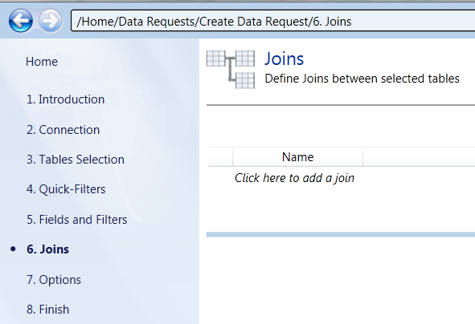
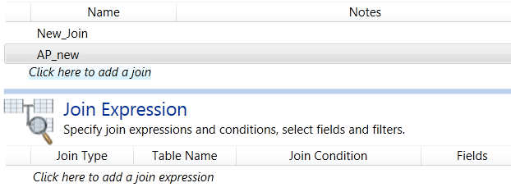
הדגמת ביצוע JOIN בסביבת ה SAP - המשך
המשך לשלב ה JOIN באמצעות הנווט: לחץ על Click here to add a join
תן שם לפעולת יצירת ה JOIN: APnew

Slide 22
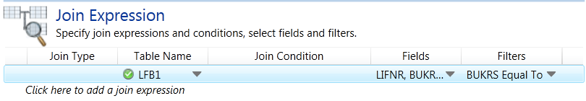
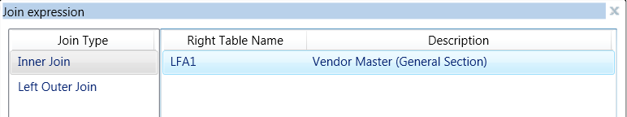
הדגמת ביצוע JOIN בסביבת ה SAP - המשך
לחץ על click here to add a join expression לפתיחת מסך המציג טבלאות זמינות ובחר בטבלהLFB1 כטבלה הראשית
לחץ על click here to add a join expression ובחר בטבלה LFA1:
בתהליך זה נגדיר גם את סוג ה Join : Inner Join

Slide 23
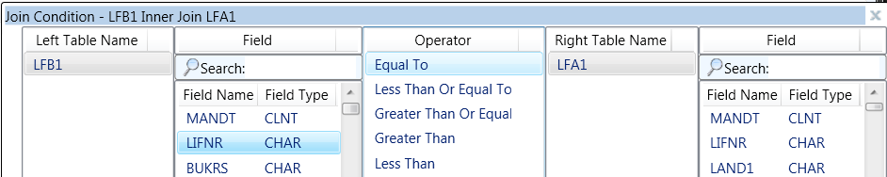
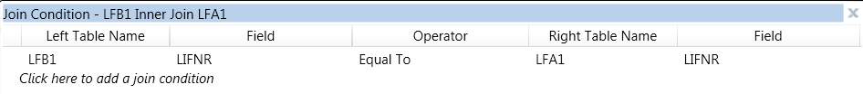
הדגמת ביצוע JOIN בסביבת ה SAP - המשך
הגדרת שדה המפתח לביצוע ה Join בין הטבלאות:

Slide 24

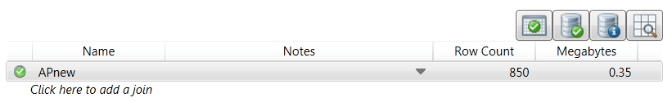
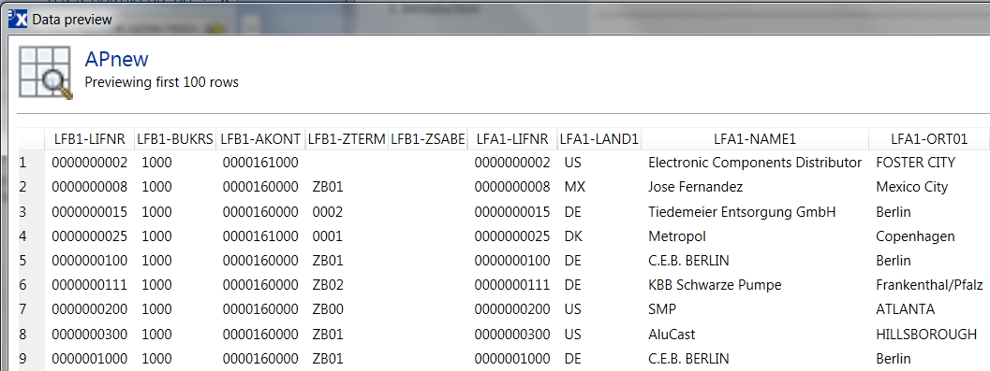
צפייה בנתונים – השוואת גודל שליפה
קבצי מקור
קבצי מקור
צפייה בנתוני הקובץ לאחר ה Join

Slide 25
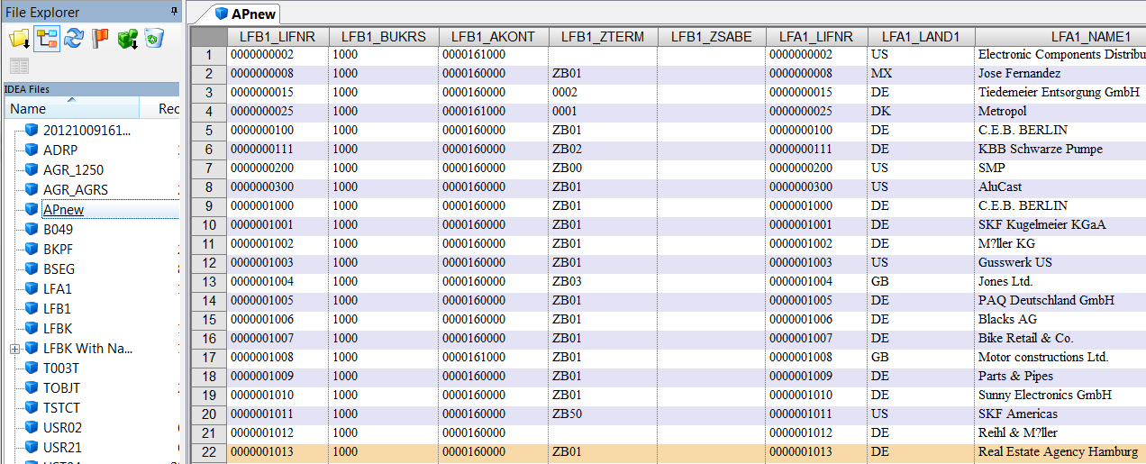
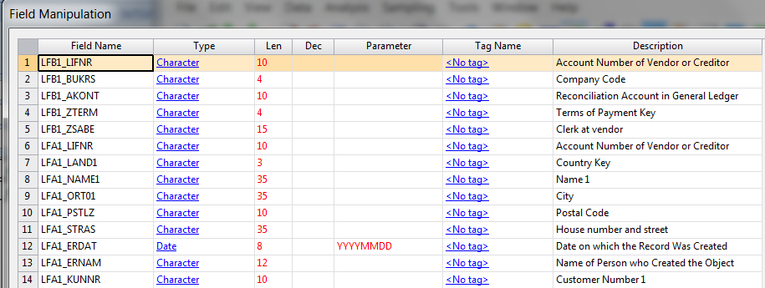
קליטה ב IDEA
הצגת מבנה הטבלה: תיאור השדות בשדה Description תואם לשם השדה ב SAP כפי שבחרנו את השדות בתפעול SmartExporter

Slide 26
Initial Situation
More than 92,000 customers around the world are using SAP®
Challenges for users:
  Large volumes of data, complicated data structures, complex processes and organizational structures
  Data extraction processes are extremely time-consuming
The goal: Efficient and effective extraction & analysis of SAP® data
  Simple PC-based application that allows users to download precisely the data they need from SAP® system for their analyses
  Easy to install, both in the company's SAP® system and on the user's PC
  Approved by SAP® administrators
→ The solution: SmartExporter for exporting data from SAP®

Slide 27

Fast access to SAP® data
  Challenge:
    Dependency on SAP® or IT administrators
    → Lack of rapid access to SAP® data
  SmartExporter solves the problem:
  Direct and independent extraction of SAP® data → No more delayed access to data
Quick, easy and secure extraction of data from SAP®

Slide 28
SmartExporter: Simply extract, then audit
  Challenge:
    Using SAP® features requires in-depth technical expertise
  SmartExporter solves the problem:
  Easy installation: SmartExporter is a Windows application
  Familiar environment: Data requests are created on the user's PC

Slide 29
You don‘t have to be a trained SAP® user!
Challenge:
  A SAP® system consists of over 50,000 tables, requiring in-depth knowledge of tables and fields
  Reports must be converted into analyzable tables
Solution
  You do not need to have thorough knowledge about SAP® table structures. SmartExporter enables you to extract exactly the data from SAP® you require for your analysis.
  At the same time SmartExporter prepares the data for the use in other software like IDEA or Microsoft® Excel where they can be edited and analyzed immediately after extraction.

Slide 30
SmartExporter: Concept of favorites
Sharing of knowledge
  You can add the Data requests you are going to use more than once to your favorites
  You do not have to define data requests over and over again – just use exiting ones by selecting them from the list of favorites
  You can use a data requests for recurring data extractions or edit an existing data request if you want to change one or more parameters like filters
  You can also import favorites or data requests defined by other users.

Slide 31
SmartExporter: Convenient and quick
Challenge:
  An SAP® system consists of over 50,000 tables that are difficult to localize using standard SAP® tools
  Accessing and exporting data from SAP® is done sequentially and is time-consuming
SmartExporter solves the problem:
  User-ffriendly table search functions: search by table name/
  description and field name/description
  Once defined, tables, fields and filters can be saved as favorites, shared with other users and reused at any time
  Convenient preview of data to be extracted

Slide 32


Online? Offline? Both.
Challenge:
  Users often do not have direct access to the SAP® system
  Users do not have the necessary access privileges
  Access to transactions such as SE16 is restricted
SmartExporter solves the problem:
  Online exports: Users are directly connected to the SAP® system
    Synchronous with small and asynchronous with large volumes of data
    Exports can be scheduled based on the current demands on the system or for a specific time
  Offline exports: A data request is created and the XML file sent to the appropriate contact in the company

Slide 33
SmartExporter: Transparent, traceable & secure
Challenge:
  Data and system security
  Approved by SAP® administrators
SmartExporter solves the problem:
  Custom access privileges can also be configured
  Log all actions using unique IDs on the client and SAP® side:
  Certified by SAP®
    Read-only access
    Use of existing SAP® access privileges

Slide 34
מגבלות שליפת נתונים בכלים Built-In ב SAP®
Audit Information System (AIS)
אוסף מוגדר מראש של דוחות ותנועות SAP רלוונטיים למבקרים פנימיים.
ניתן לבצע שליפת נתונים
לא נגיש בקלות
Transaction SE 16
הצגת טבלאות SAP בתצוגת רשימה וגישה סדרתית לטבלאות
אין יכולת Join
לא ניתן לעבוד באצווה
נדרשות הרשאות מיוחדות למשתמשים לגישה לטרנזקציה N16 SE
בתנאים מסוימים 16SE מאפשרת שינויים בנתוני ה-SAP
שם קובץ וספריית מטרה נדרשים לייצוא הדוח
QuickViewer
ניתן להגדיר שדות מפתח ופילטרים
ניתן ליצור Join אך לא לכל טבלה (BSEG)
לא ניתן להעביר מסכה שנוצרה ב QV למשתמשים אחרים

